Slide 1


-스크립트 언어 중간발표-
팀원
2017180001 - 고선민
2017180003 - 김민규

Slide 2
목차
1. 프로그램 소개
2. 구현 기능
3. 개발 진행 상황
4. 프로그램 시연
5. 차후 UI 개선사항 정리

Slide 3
프로그램 소개
1 . 주변 약국을 찾아줍니다.
2 . 검색한 정보의 약을 보여줍니다.
3 . 약학 정보원을 통해 약의 외형으로 정보를
찾게 도와줍니다

Slide 4
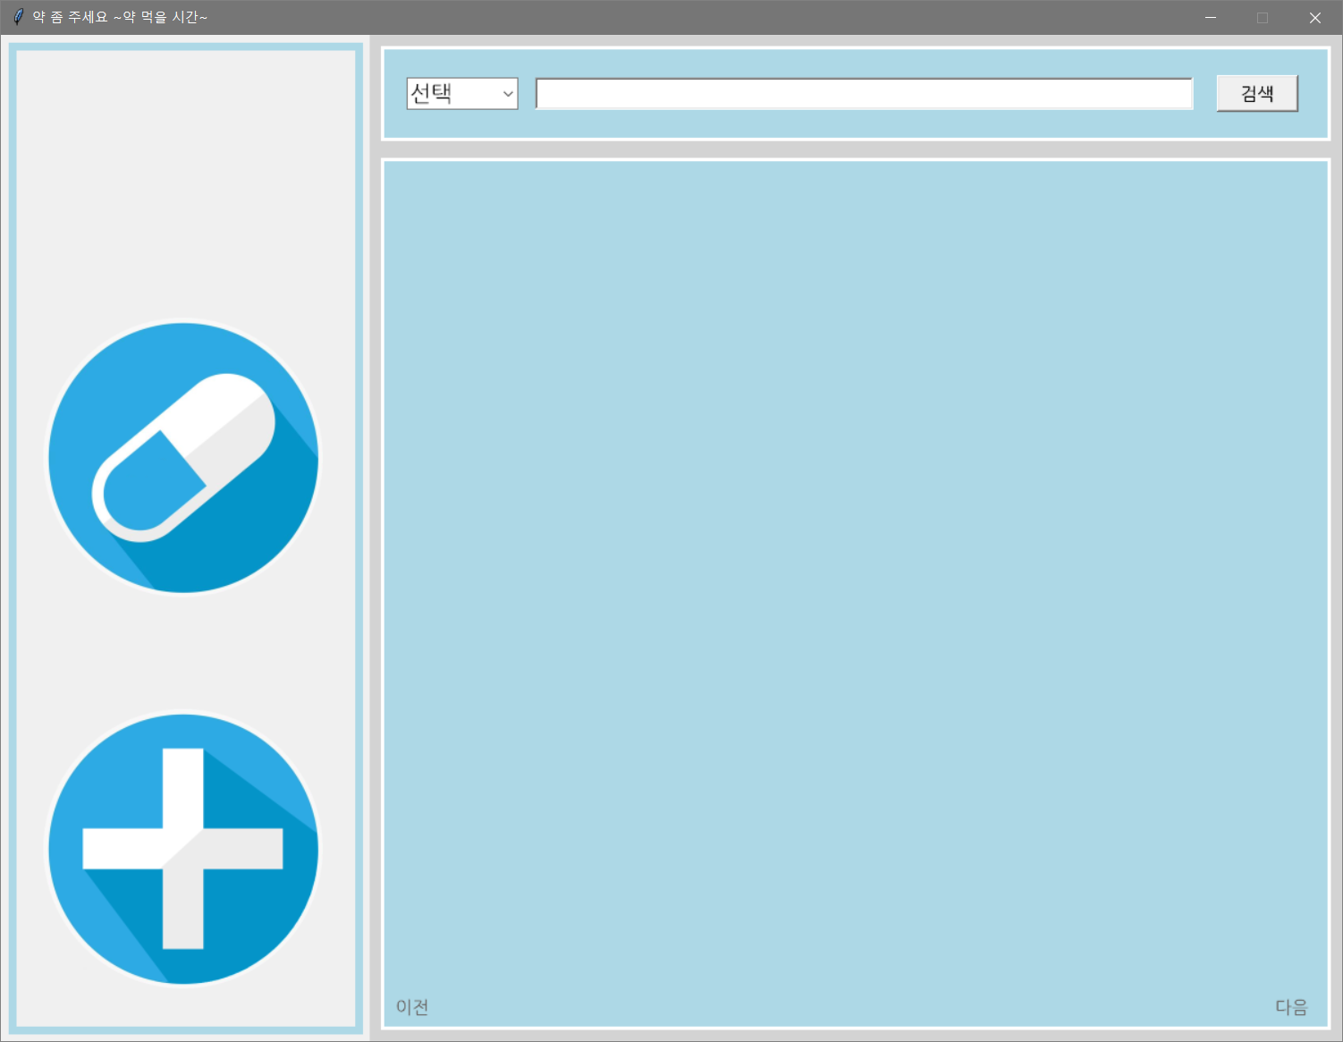
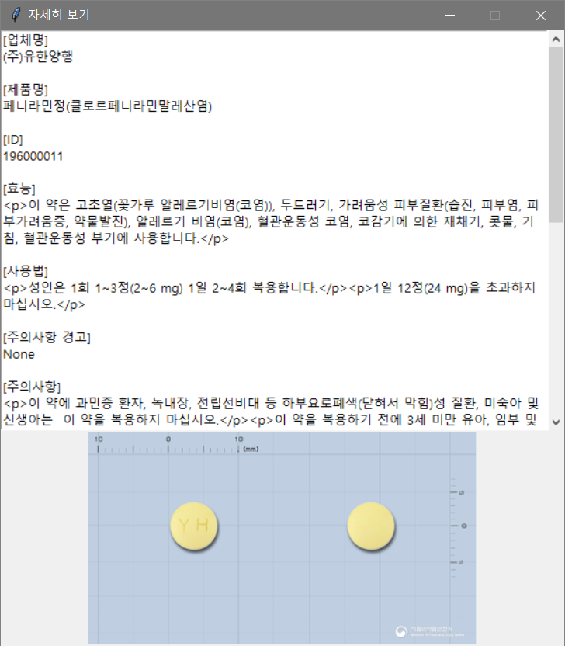
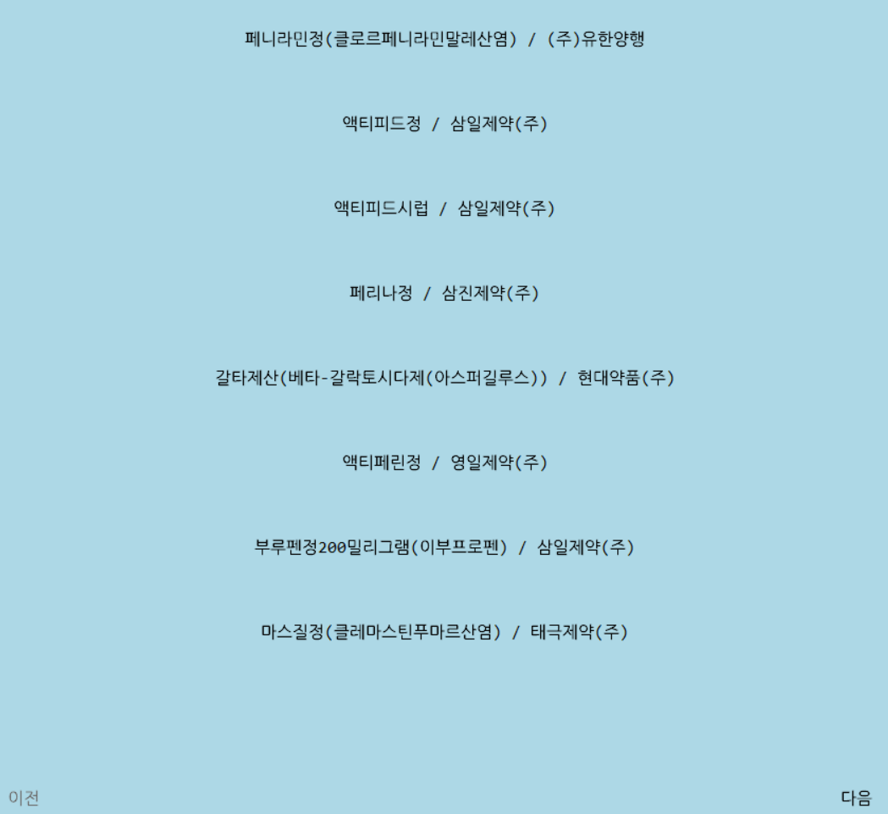
구현기능
증상, 제약사, 약 이름을 검색 시 목록이 나 오고 선택하면 세부정보를 띄워줍니다.
감기

Slide 5
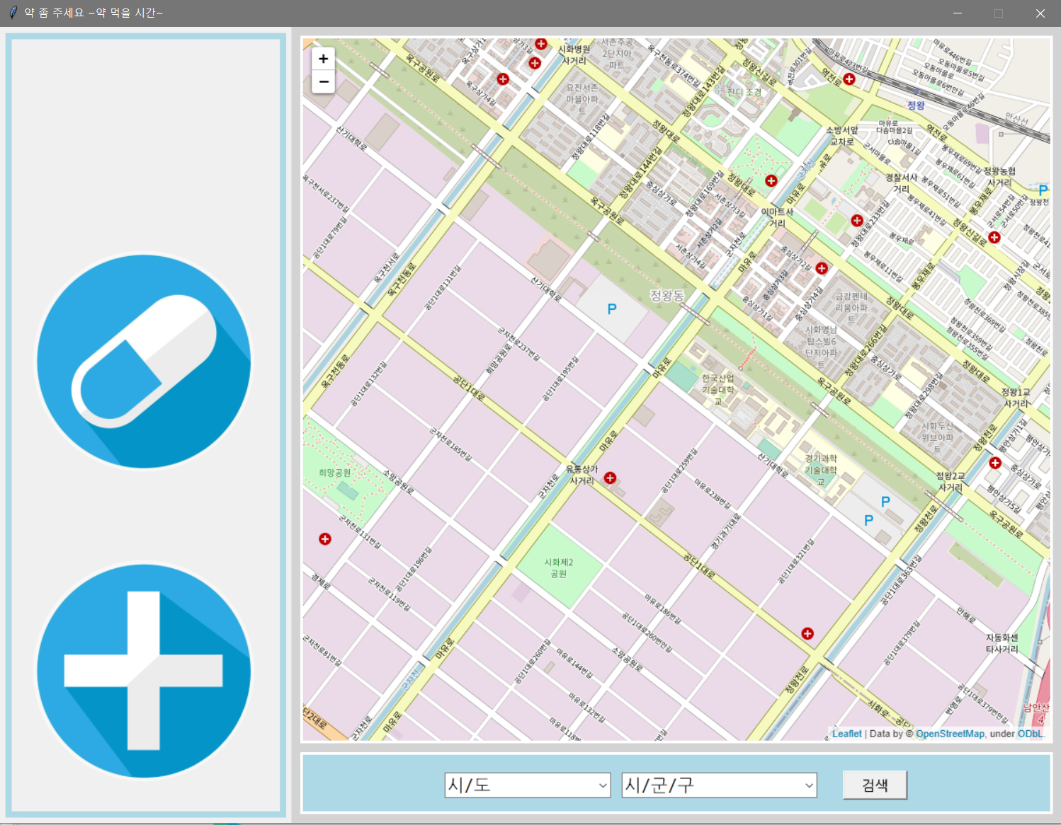
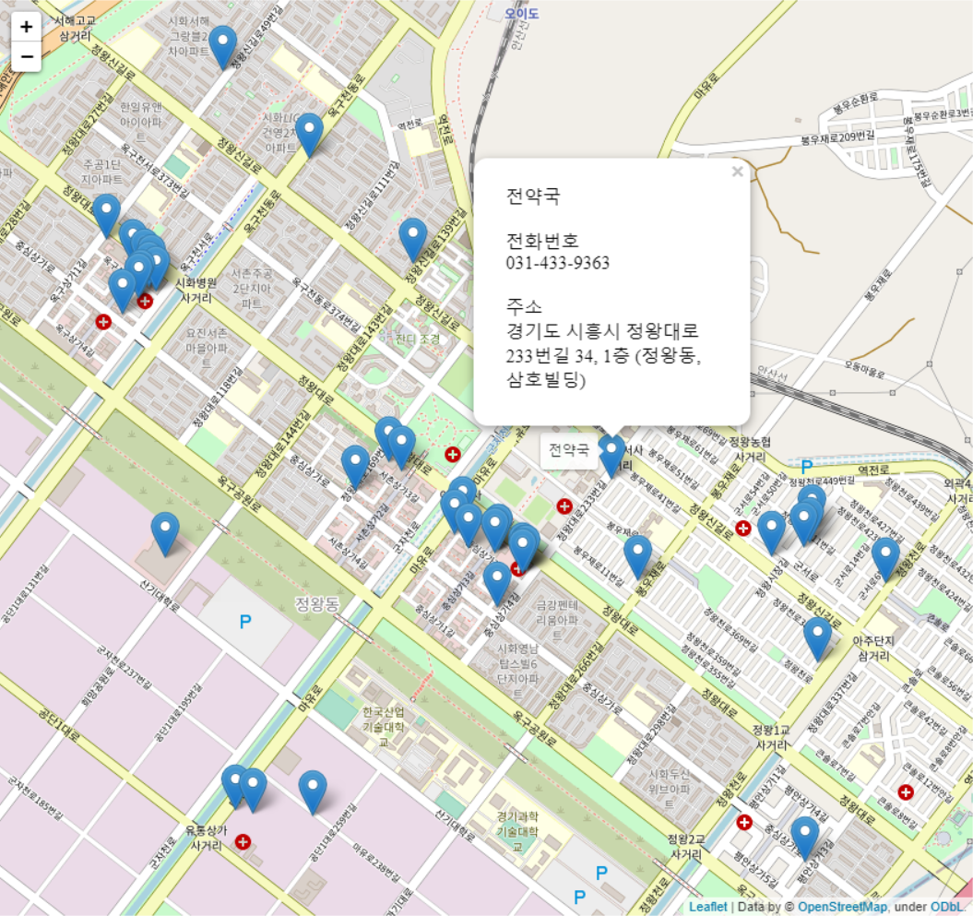
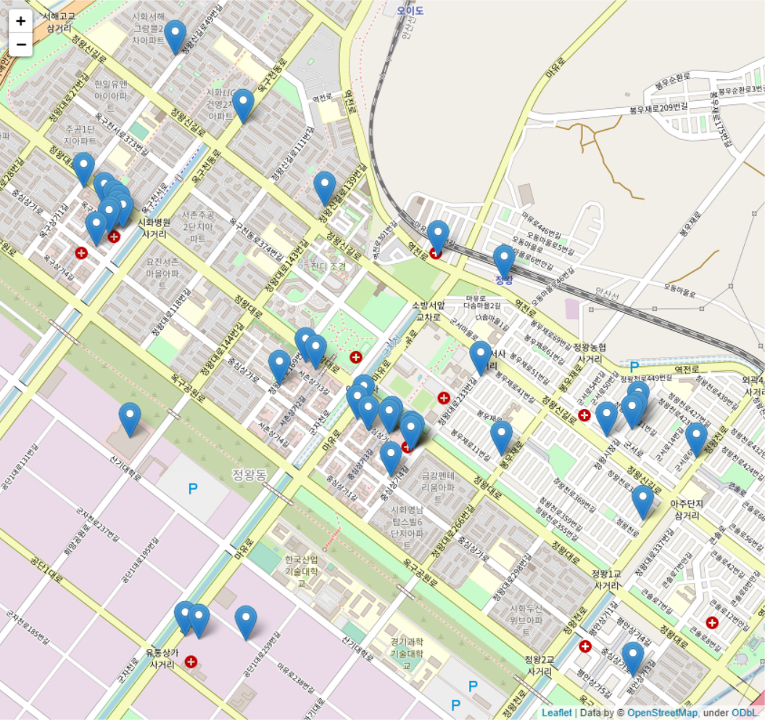
구현기능
입력한 위치를 기준으로 약국을 찾아줍니다
찾은 위치를 지도에 표시해줍 니다.

Slide 6
개발 진행 상황
1주차 (기획발표) (5/6 ~ 5/13) | 기획 및 구현할 내용 최종 확정 | 100%
2주차 (5/13 ~ 5/20) | 약국정보 검색, 위치확인, 전화번호 등 정보 출력 약 정보 검색, 복용방법 등 정보 출력 파트 구현 | 90%
3주차 (중간발표) (5/20 ~ 5/27) | 주변 약국 정보 지도 출력 및 GUI 제작 | 100%
4주차 (5/27 ~ 6/3) | 텔레그램 연동 및 지메일 전송 파트 구현 | 0%
5주차 (최종발표) (6/3 ~ 6/10) | 버그확인 및 최종 릴리즈 | 0%

Slide 7
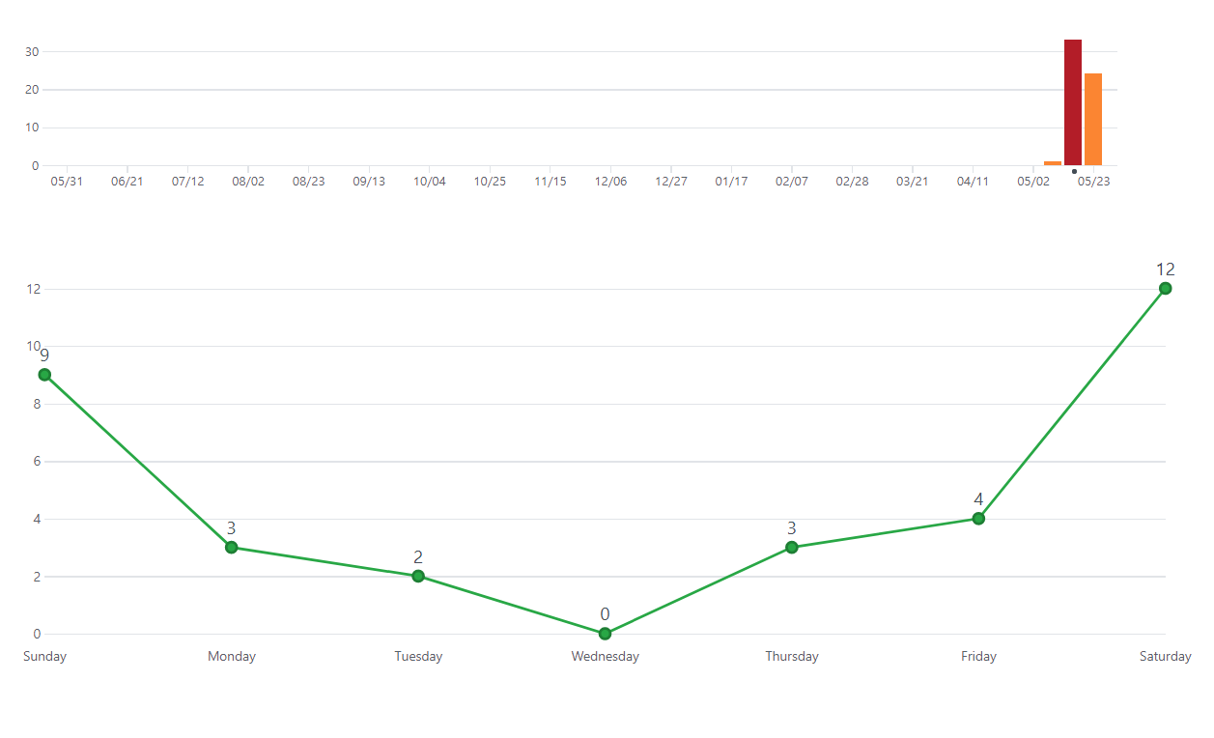
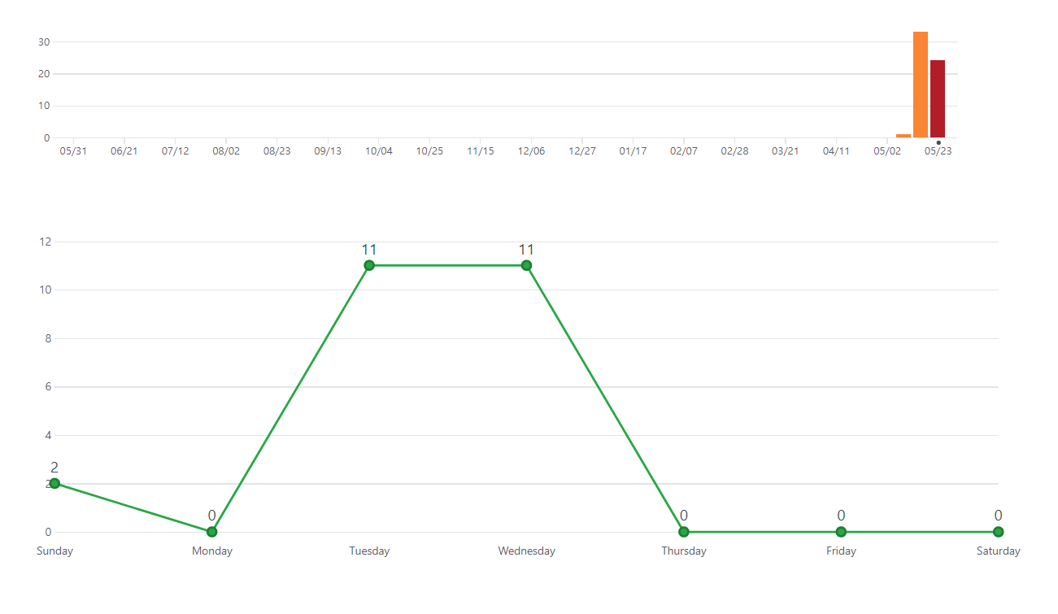
Git 현황

Slide 8
프로그램 시연

Slide 9
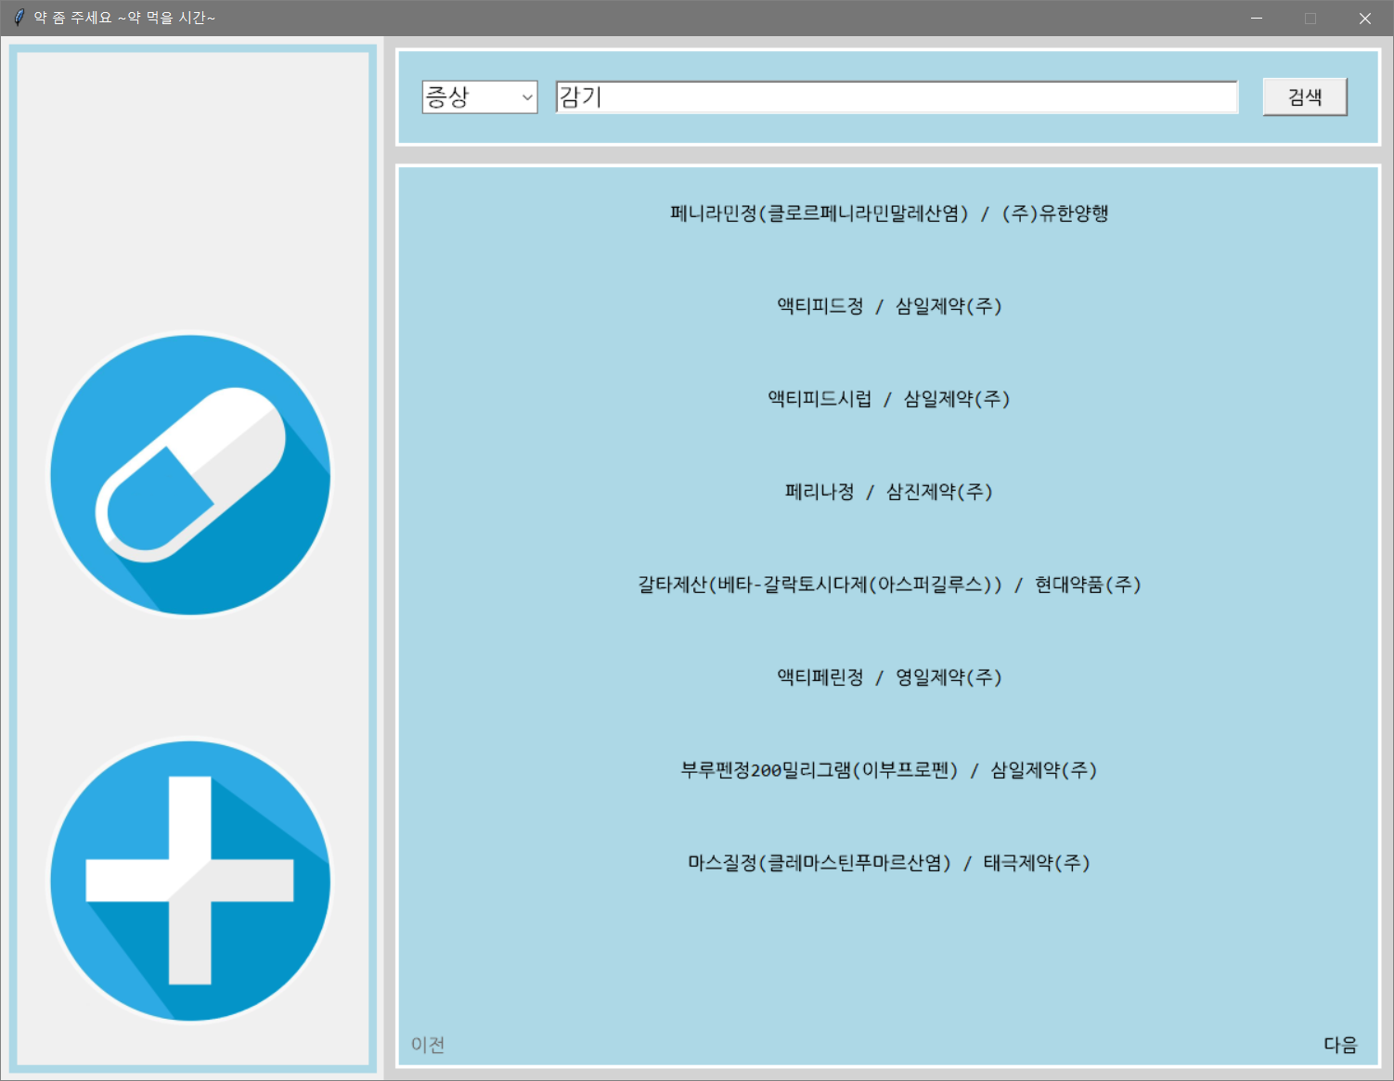
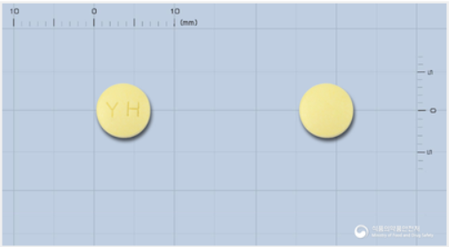
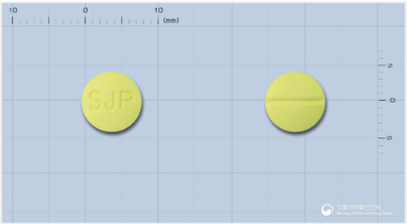
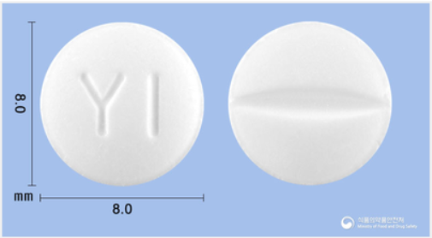
차후 UI개선사항

Slide 10
감사합니다 -스크립트 언어 중간발표-

